Slide 1
github程式碼存放點
https://github.com/Nina-cmyk/whack-a-meme-midterm/tree/main

Slide 2
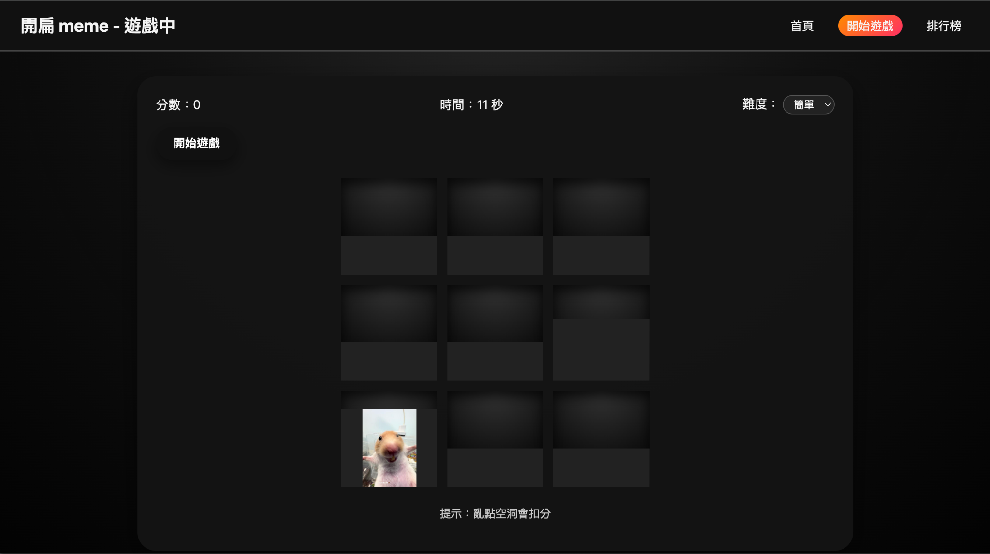
遊戲核心檔案_game.html
用途： 遊戲頁面（開始遊戲）
內容包含：
1、顯示遊戲的 3×3 網格 2、顯示分數、時間 3、難度選擇器 4、開始遊戲的按鈕 5、載入 game.js 讓遊戲動起來

Slide 3
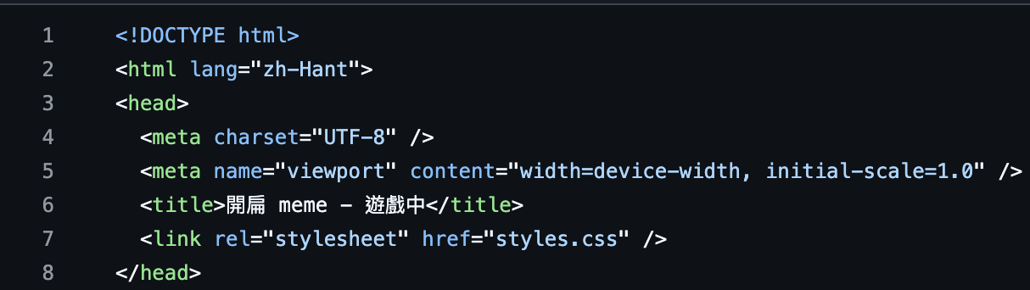
1. 文件宣告與標頭區（<head>）
<!DOCTYPE html>：宣告使用 HTML5 標準 lang="zh-Hant"：告訴瀏覽器此頁面是繁體中文 charset="UTF-8"：設定網頁文字編碼（避免亂碼） viewport：確保手機裝置的排版縮放正確 title：瀏覽器標籤名稱 styles.css：引入 CSS 樣式（介面、遊戲洞、按鈕…）
這段基本上定義了網頁的語言、樣式與基本資訊。

Slide 4
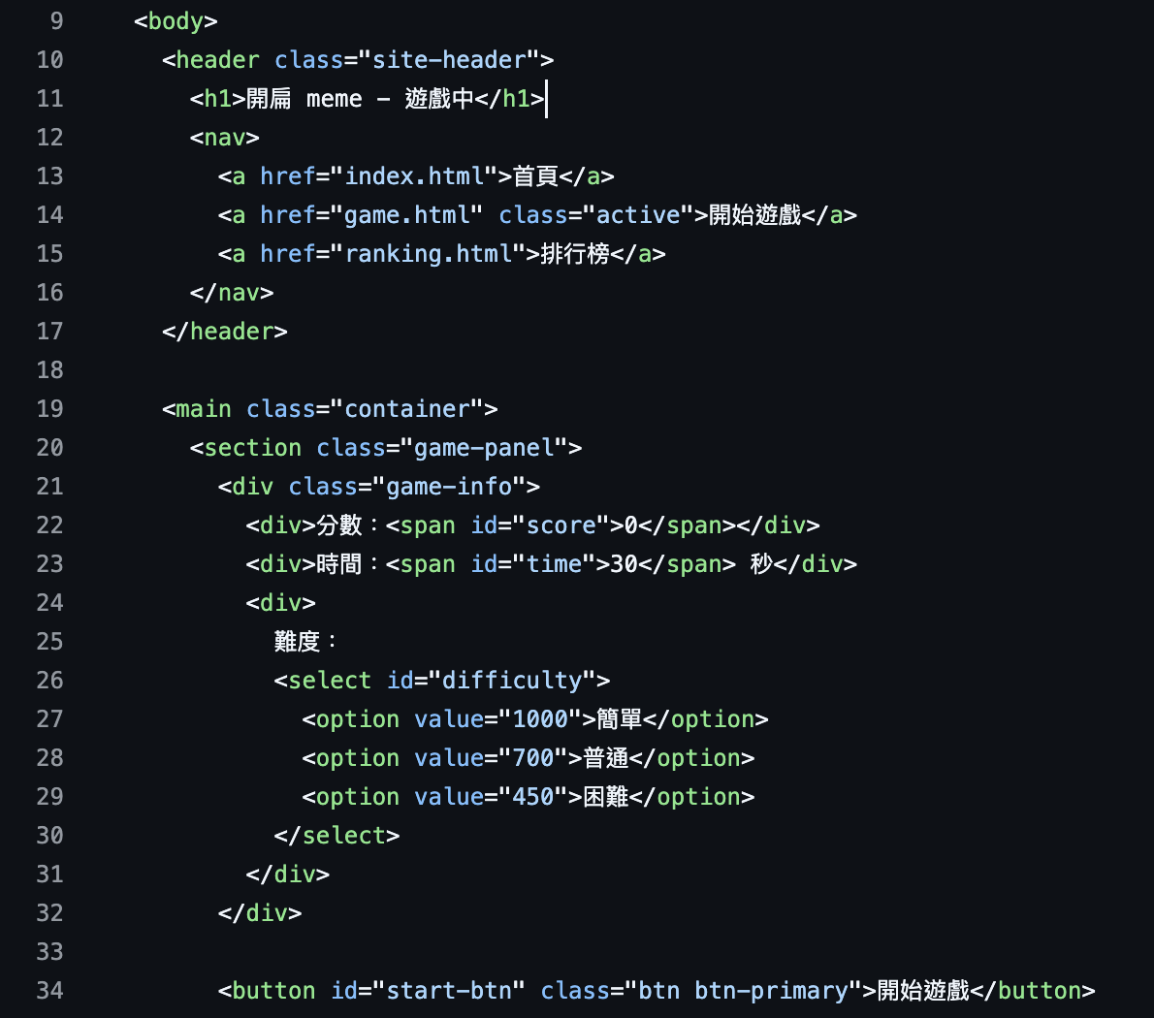
2.<header>、<main>、分數、時間、難度、開始遊戲按鈕
<header> 顯示頁面標題：開扁 meme - 遊戲中 導覽列（首頁／開始遊戲／排行榜） class="active" 代表當前頁面（會用 CSS 高亮） <main> game-panel 是整個遊戲區塊的容器 分數＿HTML 負責：放一個可被抓到的容器放分數、JS 負責：改這個容器裡的數字 倒數時間＿<span id="time">30</span> 是預設時間（30 秒） 難度調整＿<select> 代表一個「下拉選單」有 id="difficulty"，給 JS 用的 JS 使用 value 來控制速度 難度 value 意思
簡單 1000 每 1000ms 換一次 → 1 秒一隻
普通 700 每 0.7 秒換一隻 → 比較快
困難 450 每 0.45 秒換一隻 → 超級快
button_按一下 → 呼叫 game.js 的 startGame()

Slide 5
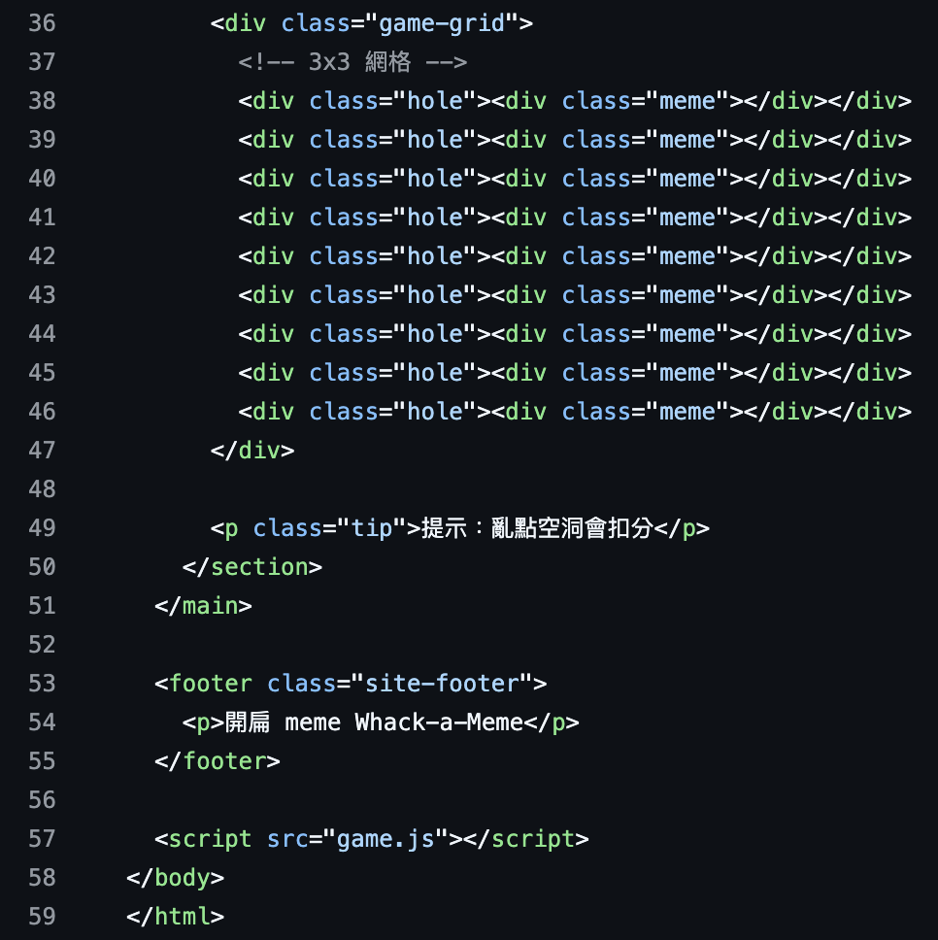
3. 3×3 遊戲網格、提示文字、頁尾 Footer、載入遊戲邏輯 game.js
hole：每一格固定是正方形，CSS 做成像洞穴的樣子（陰影、黑色漸層） meme：JS 用 background-image 方式塞進梗圖（原本位置在洞底部，加上 .active class 會向上冒出來（由 CSS 控制） tip_告訴玩家遊戲規則，CSS 控制淡色小提示字
footer_統一網站風格，放版權或頁腳文字
<script src="game.js"></script>＿載入 JavaScript，讓這個頁面變成可玩的遊戲 內含：分數計算、計時器、隨機迷因出現邏輯、事件監聽（點洞判斷加分／扣分）、排行榜寫入 localStorage ＊沒有這支 JS → 網格會出現但無法玩遊戲。

Slide 6
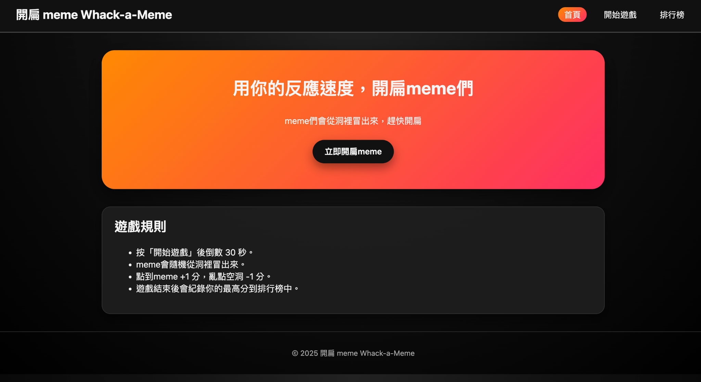
網站主頁_index.html
用途： 網站首頁（功能介紹與遊戲規則）
內容包含：
1、網站標題 2、介紹文字 3、顯示遊戲規則 4、讓玩家能按按鈕開始遊戲（連到 game.html） 5、共同 header、footer
這一頁不含遊戲邏輯，主要負責「介紹 + 導覽」

Slide 7
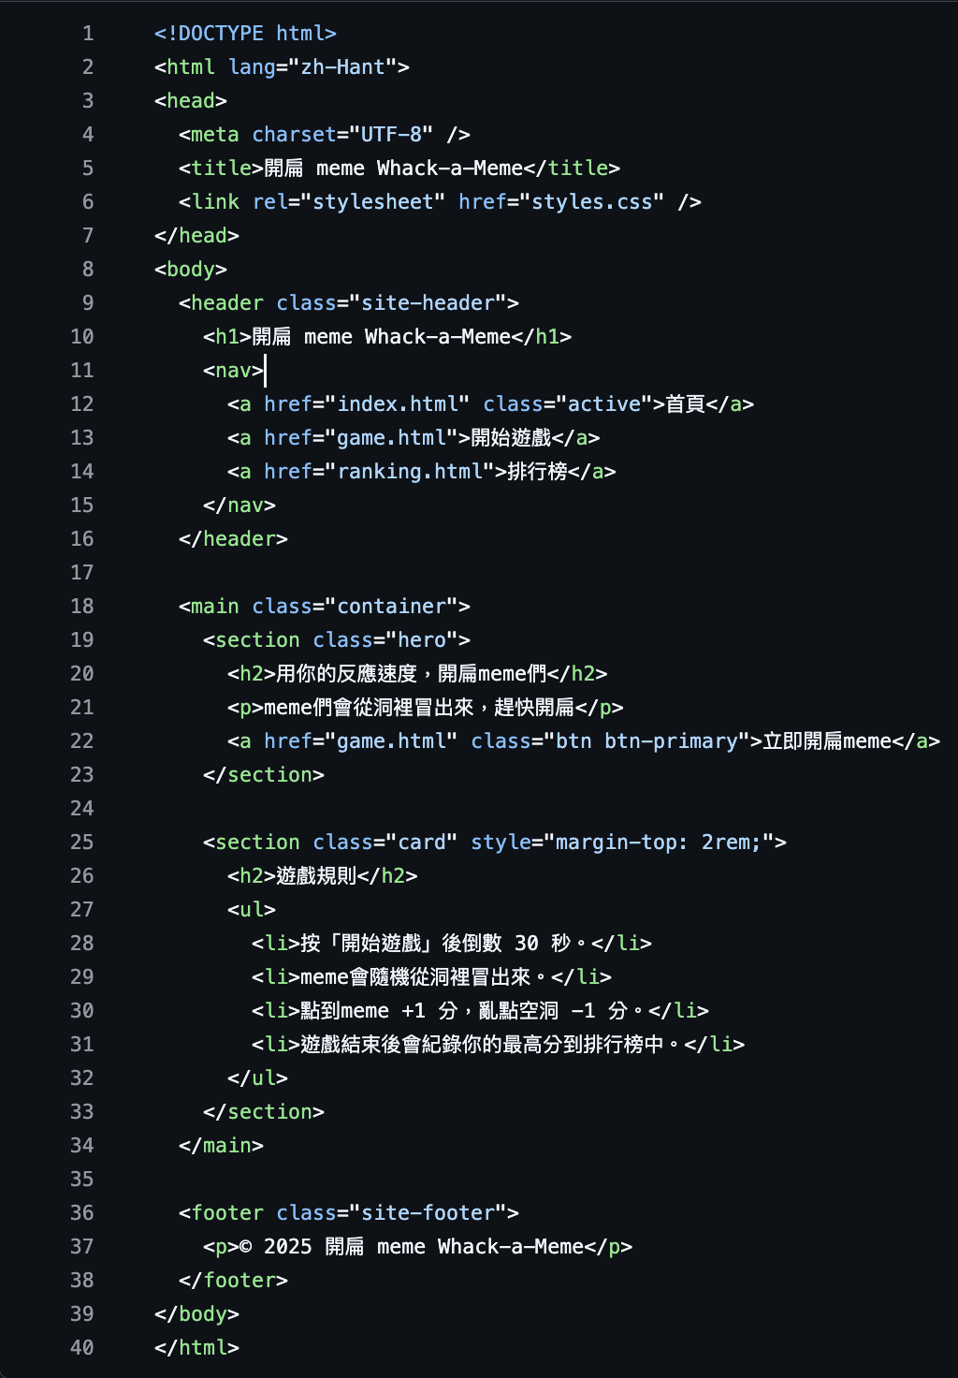
1、<head>跟前面功能差不多一樣 2、Header：網站大標題 + 導覽列＿顯示網站標題、網站導覽列（切換頁面） 3、Hero 區塊（首頁主視覺）＿清楚告訴玩家遊戲主題、提供醒目的 CTA（Call to Action）按鈕 → 開始遊戲 4、遊戲規則區（card）＿告知玩家遊戲如何玩、列出重點規則 class="card" → 讓內容看起來像一張卡片margin-top: 2rem 只是讓它跟 hero 分開一點 5、頁腳 Footer＿顯示簡單版權資訊、網站底部結尾，和 header 一樣，是三頁共用的固定格式

Slide 8
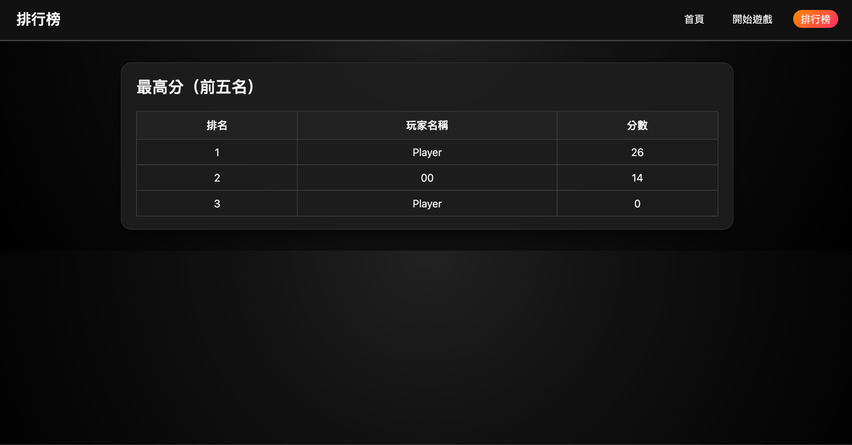
排行榜頁面_ranking.html
用途： 顯示玩家的「前五名最高分」排行榜
內容包含：
1、動態表格（JS 填資料） 2、使用 localStorage 記錄 3、顯示玩家名稱與分數

Slide 9
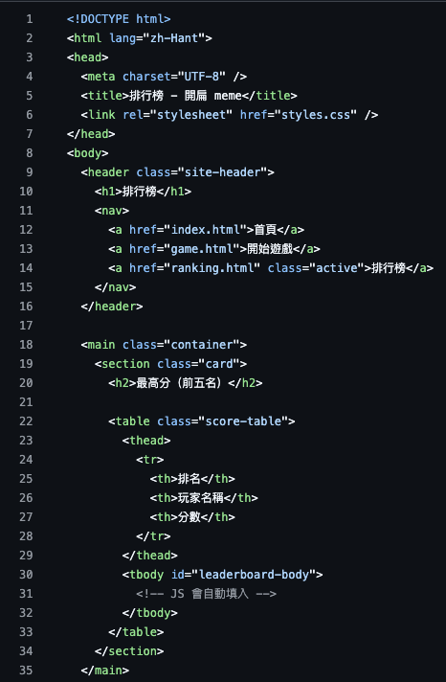
1、<head>跟前面功能差不多一樣 2、Header 跟前面功能差不多一樣 3、主內容區（排行榜卡片）＿<main class="container">/<section class="card">/<h2>最高分（前五名）</h2> ４、排行表格（table）＿此表格由三部分組成： 排名 第 1～5 名 玩家名稱 玩家輸入的名字 分數 玩家該局分數 5、排行榜資料顯示的位置一開始是空的JavaScript 會把 <tr> 一行一行塞進來 ＊<tbody id="leaderboard-body">是排行榜資料的顯示區塊，內容完全由 JavaScript 根據 localStorage 的分數自動生成

Slide 10
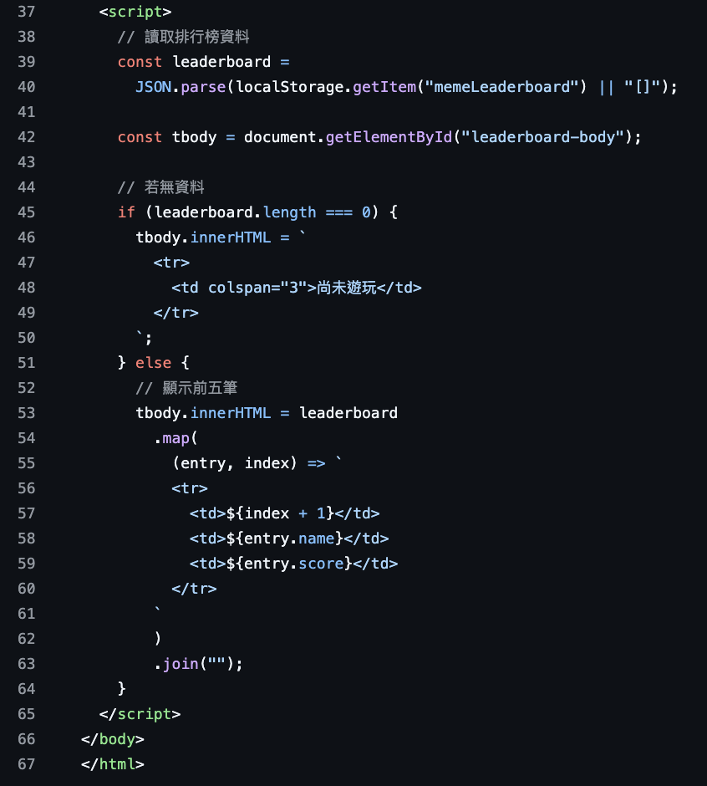
1、localStorage.getItem("memeLeaderboard") → 從瀏覽器本機儲存抓取排行榜資料 → 資料格式為 JSON 字串，|| "[]"如果根本沒有排行榜＿使用空陣列 "[]" 避免報錯 2、#leaderboard-body 就是 <tbody> 裡的區域，JS會把 <tr> 插入這個區域，代表排行榜資料會寫到這裡 3、如果排行榜陣列是空的，顯示一行尚未遊玩colspan="3" 表示這一格跨三欄（排名 / 名稱 / 分數） 4、有資料時 → 顯示前五名成績 .map(...)：把陣列每一筆資料變成 <tr>...</tr> entry ：單筆排行榜資料，例如 {name:"Jacky", score: 20} index ：排名編號（0 開始） ${index + 1} ：排名 1~5 名 ${entry.name} ： 玩家名稱 ${entry.score} ：分數 .join("")：把所有 <tr> 組成一段完整 HTML

Slide 11
網站樣式_styles.css
用途： 所有頁面的共同設計風格
內容包含：
1、背景顏色、漸層、字體 2、按鈕樣式 3、卡片（card）外框、陰影 4、遊戲洞穴 (hole) 美術 5、meme圖片顯示大小 6、排行榜表格樣式

Slide 12
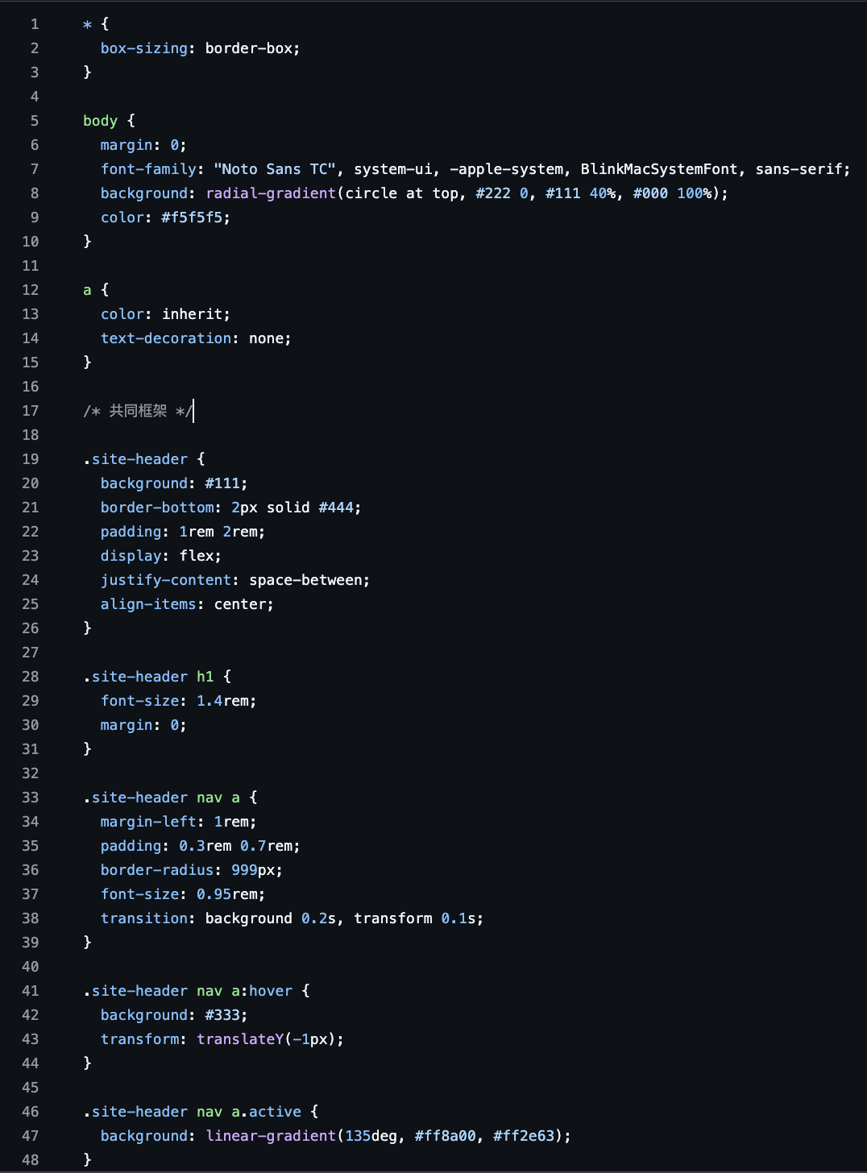
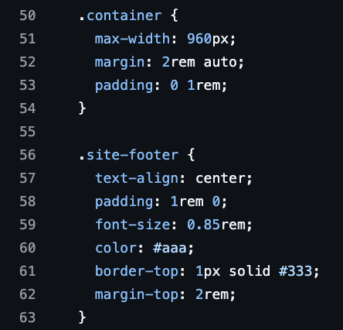
1. 全域設定＿box-sizing: border-box：讓寬高計算更直覺，不會因為 padding/ border 改變尺寸 設定全站字型：Noto Sans TC（中文好看） 設定 深色漸層背景：上亮下暗，營造遊戲舞台感 讓 <a> 跟文字風格一致，不突兀 2、共同框架：Header / Container / Footer 深色背景、利用 flex 排版標題＋導覽列 active 連結使用亮色漸層 → 呈現「當前頁面」 /限制最大寬度 960px、居中呈現 保持網頁內容一致的排版美觀
/淺灰文字、上方有分隔線、提供乾淨的頁尾

Slide 13
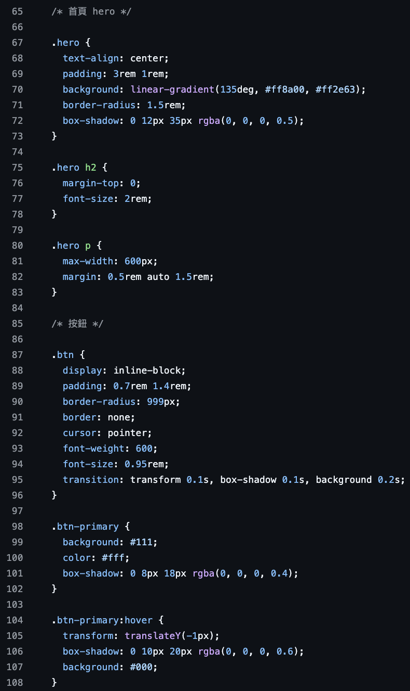
1、首頁 Hero 區塊＿Hero 是讓首頁變醒目，使用亮色漸層（橘→粉紅）、大圓角＋強陰影 2、按鈕樣式＿圓角 999px → 膠囊按鈕 鼠標移過會「浮起來」：transform: translateY(-1px)、深色主按鈕

Slide 14
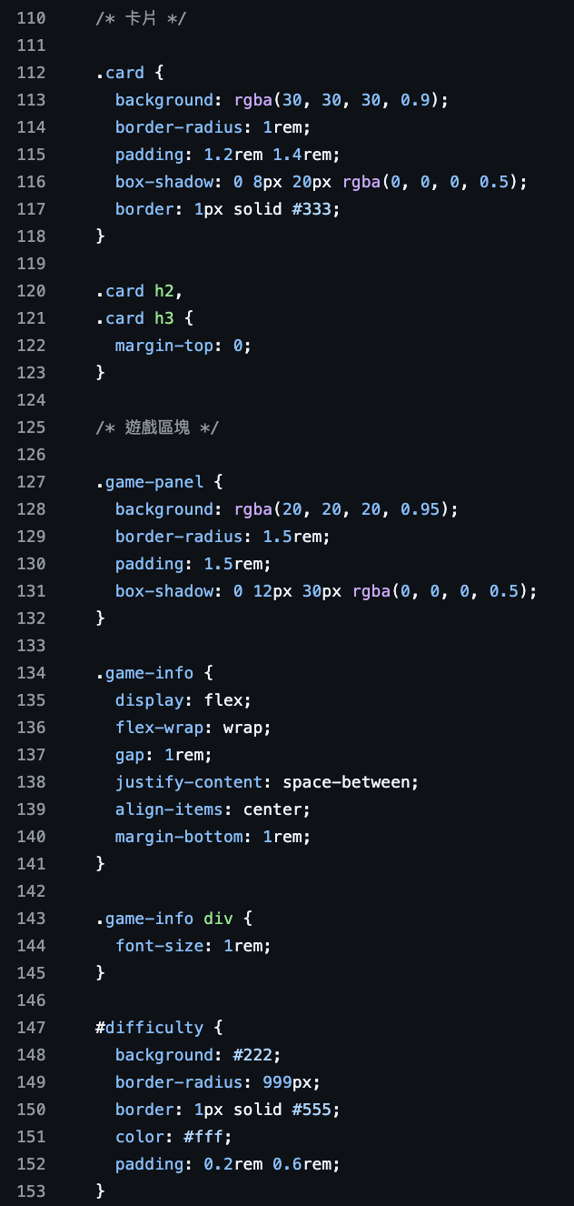
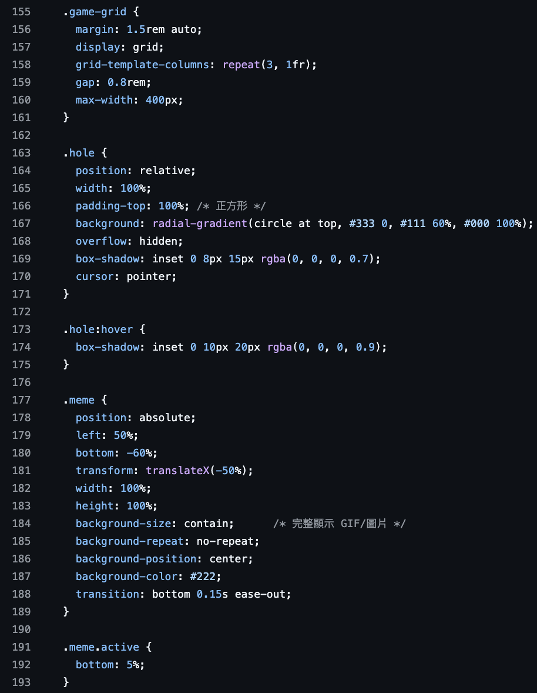
卡片：規則說明卡片、排行榜卡片、遊戲框 .game-panel遊戲容器（背景、邊界） .game-info 分數 + 時間 + 難度項目 .game-grid 3×3 九宮格 .hole 每個洞 .meme meme 圖片（會冒出來） .meme.active meme 往上冒的動畫

Slide 15
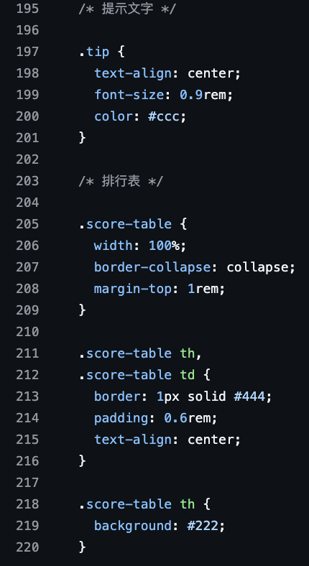
1、提示文字
簡單的小提示：視覺淡、但可讀性強
2、排行表格
.score-table { ... }
.score-table th, .score-table td { ... }
功能：
讓排行榜更整齊、可讀性高
border-collapse: collapse → 邊框合併，看起來不會有空隙
顏色深、文字亮

Slide 16
game.js
game.js 是整個 Whack-a-Meme 小遊戲的邏輯程式
負責： 控制迷因什麼時候出現、出在哪個洞 計算分數、時間倒數 根據選擇的難度調整速度 遊戲結束後，把分數寫進排行榜（localStorage）
HTML 是「骨架」 CSS 是「外觀」 game.js 就是「行為（互動）」

Slide 17
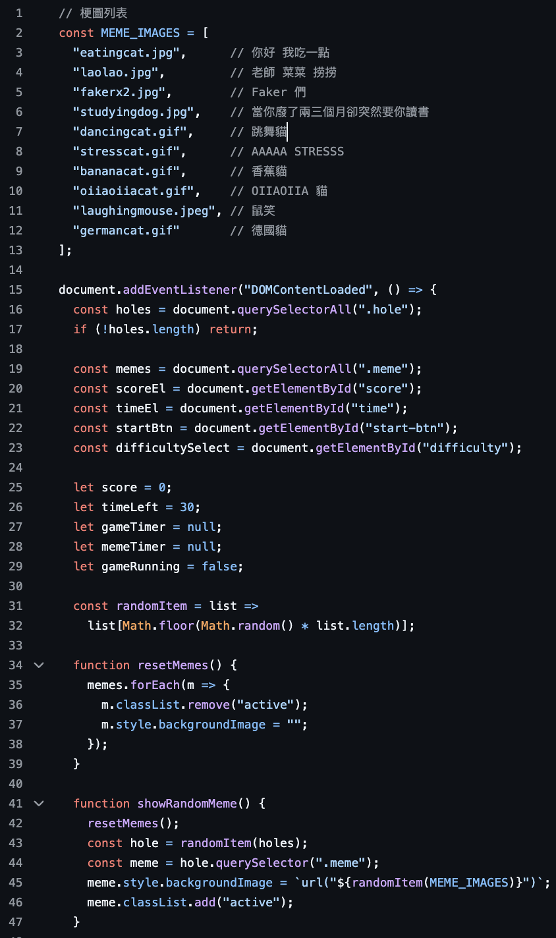
1、梗圖列表（遊戲素材）＿這是一個放遊戲中meme 圖片的陣列 2、DOMContentLoaded – 等 HTML 載入後才執行，確保所有 HTML 元素存在後，JS 才開始抓元素、綁事件 3、抓取 DOM 元素： .hole → 9 個洞 .meme → 9 個對應的 meme 元素 score / time / start-btn → 遊戲資訊 difficulty → 難度（速度）
4、遊戲狀態變數＿紀錄分數、倒數計時、計時器 ID、遊戲是否正在進行 5、小工具：隨機取得陣列元素
6、resetMemes() – 收回所有 meme 7、showRandomMeme() – 隨機讓一個洞冒出 meme

Slide 18
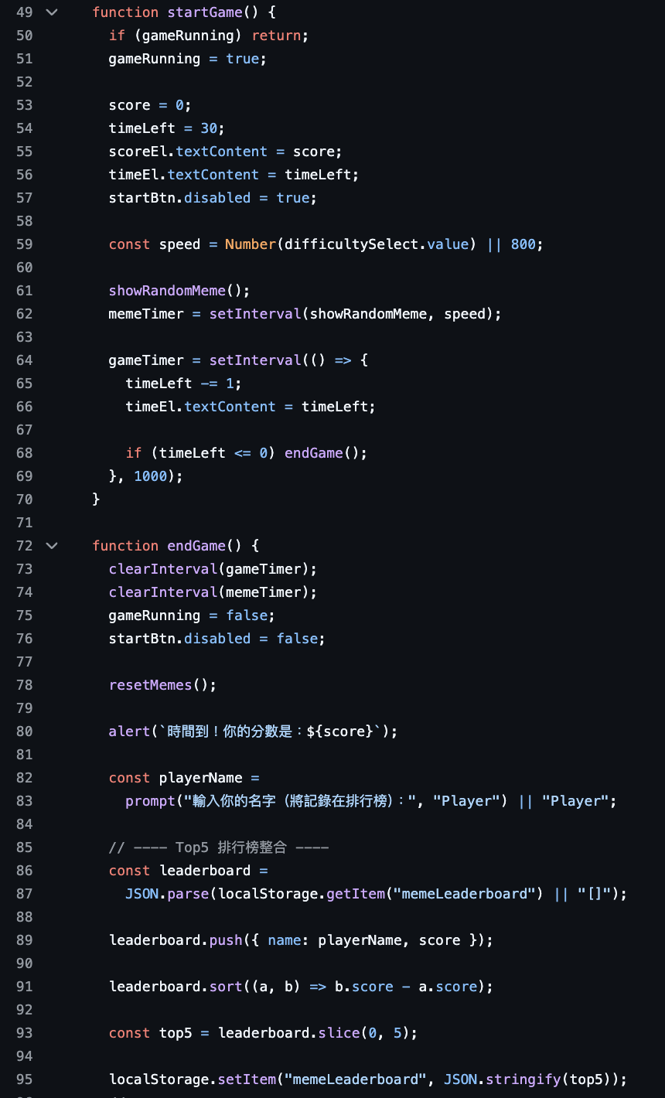
1、startGame() – 開始遊戲：重設分數 & 時間、禁用開始按鈕、根據難度設定 meme 出現頻率、每隔 speed 毫秒出現一個新 meme、每秒倒數時間、時間到呼叫 endGame() 2、endGame() – 結束遊戲 + 儲存排行榜： 讀取排行榜 localStorage.getItem("memeLeaderboard")
加入當前分數 leaderboard.push(...)
排序（最高分在前） sort((a,b)=>b.score-a.score)
只保留前五高分 slice(0,5)
存回 localStorage setItem(...)

Slide 19
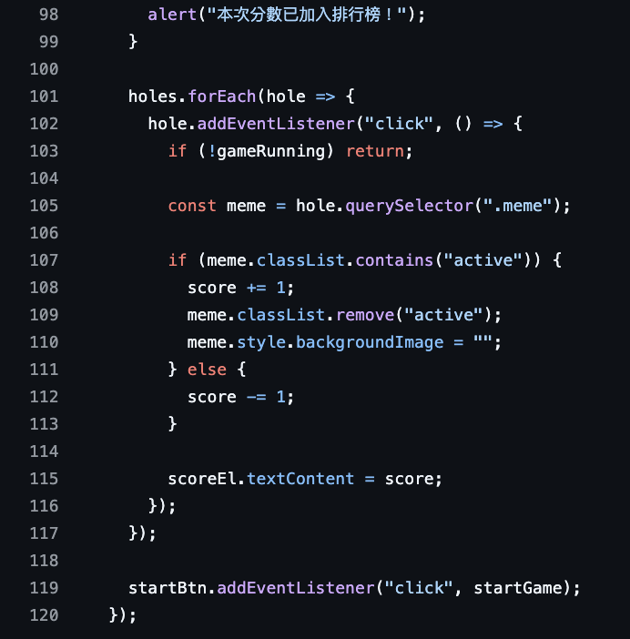
1、玩家點擊洞穴事件： 如果點到正在冒出的 meme → +1 分 如果點到空洞 → -1 分 點到成功後，把 meme 收回（避免重複得分） 2、綁定開始遊戲按鈕： 玩家按下按鈕 → 開始遊戲
總結JS: 這段 JavaScript 控制整個 Whack-a-Meme 的遊戲流程，包括隨機出現迷因、計時、計分、難度調整以及 localStorage 的前五名排行榜，使遊戲能完整運作。

Slide 20

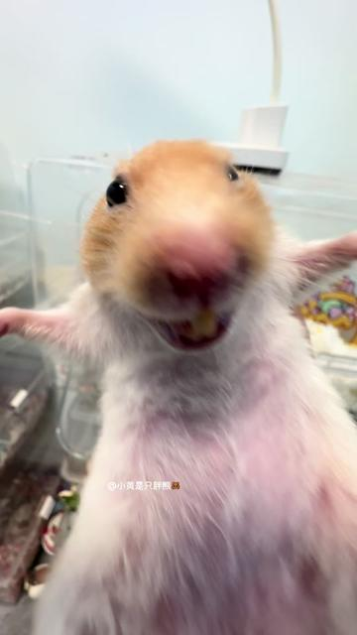
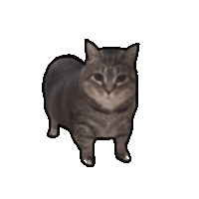



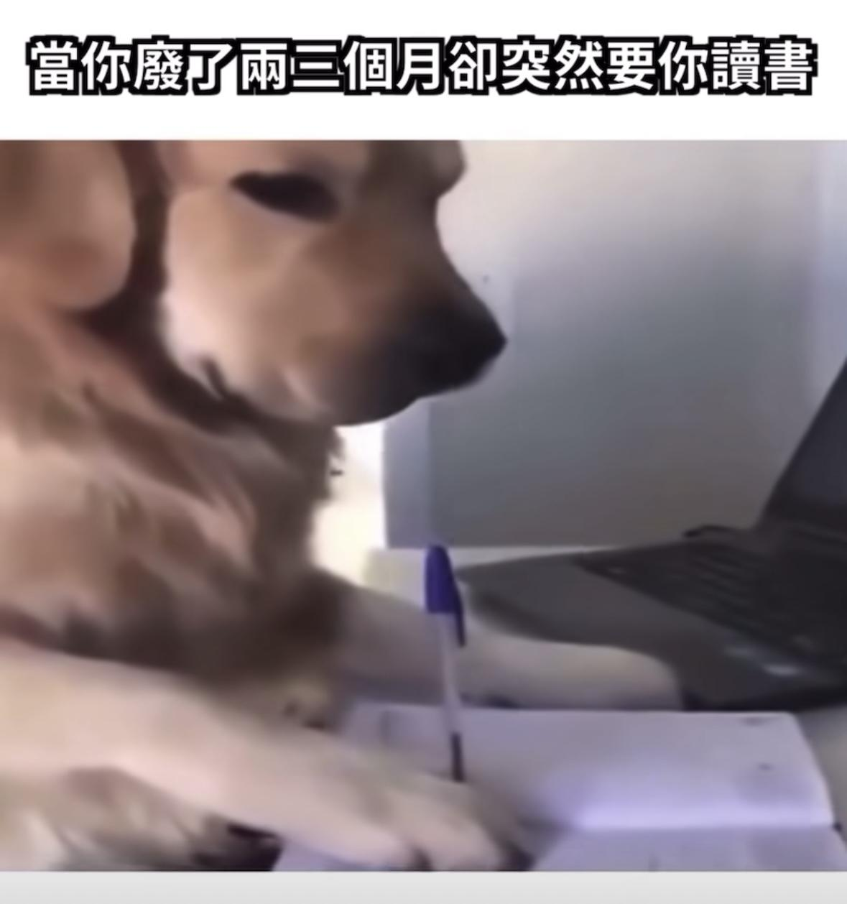
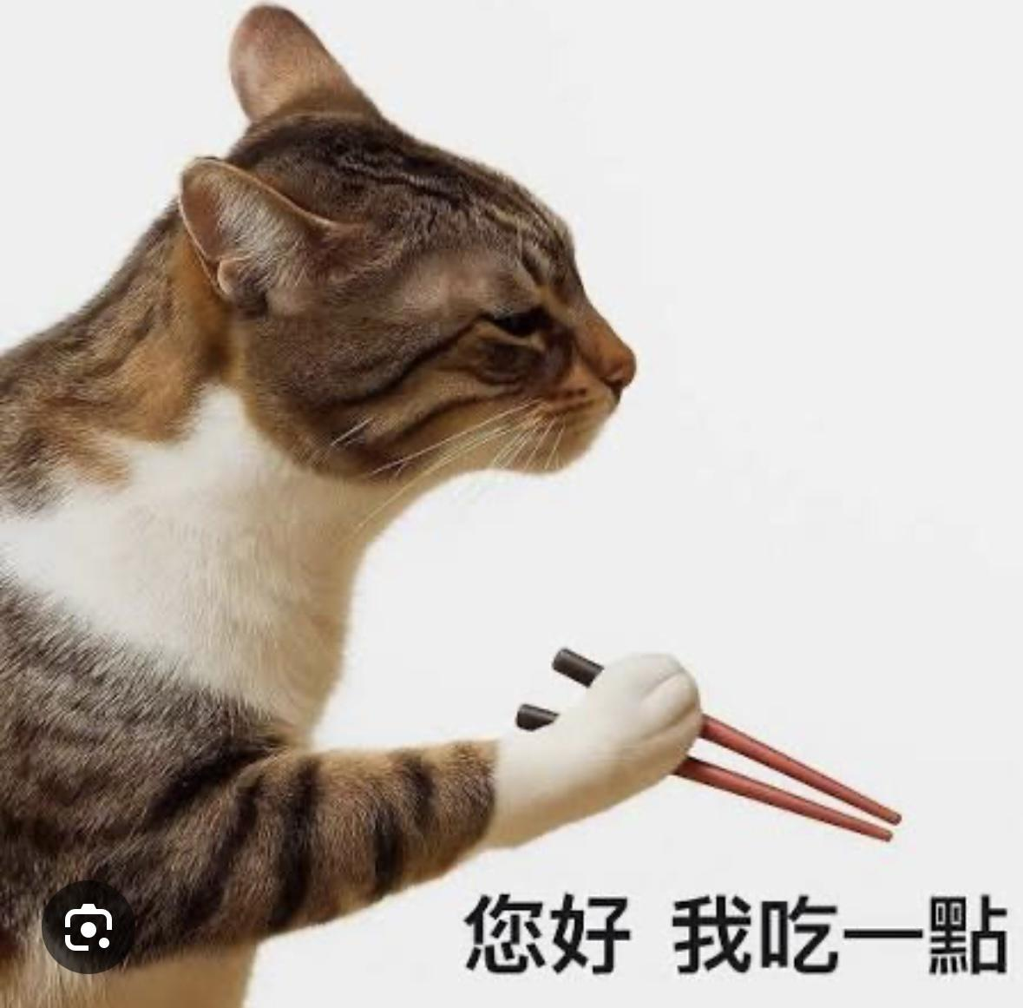
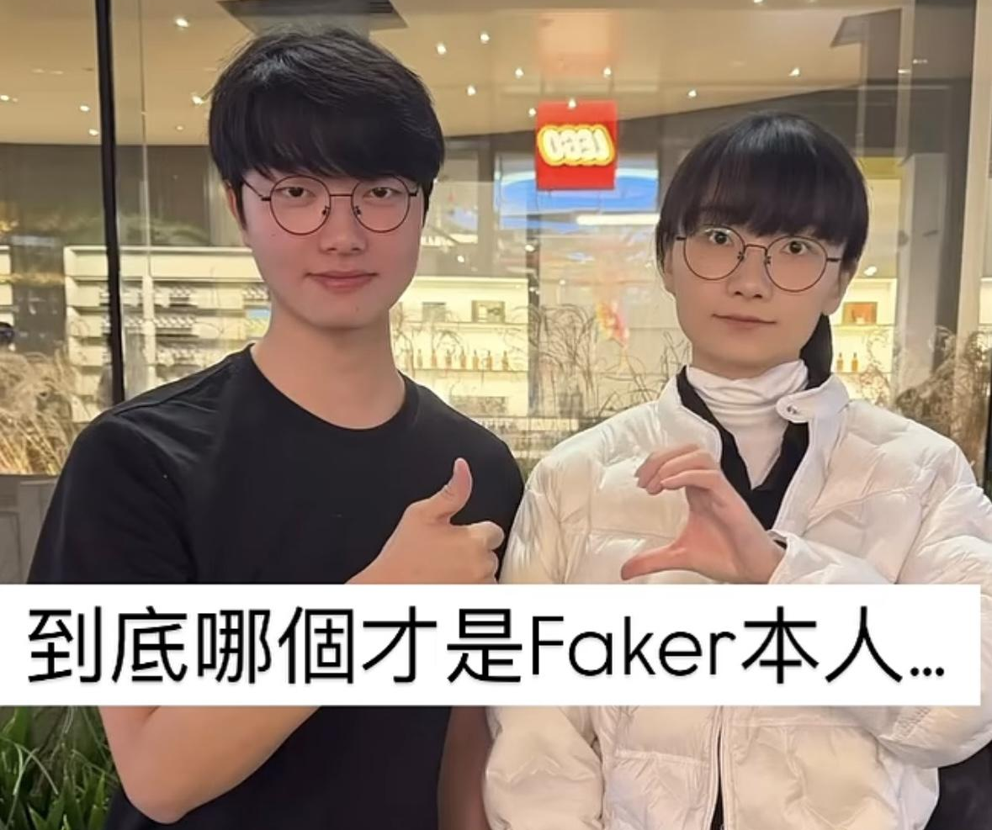
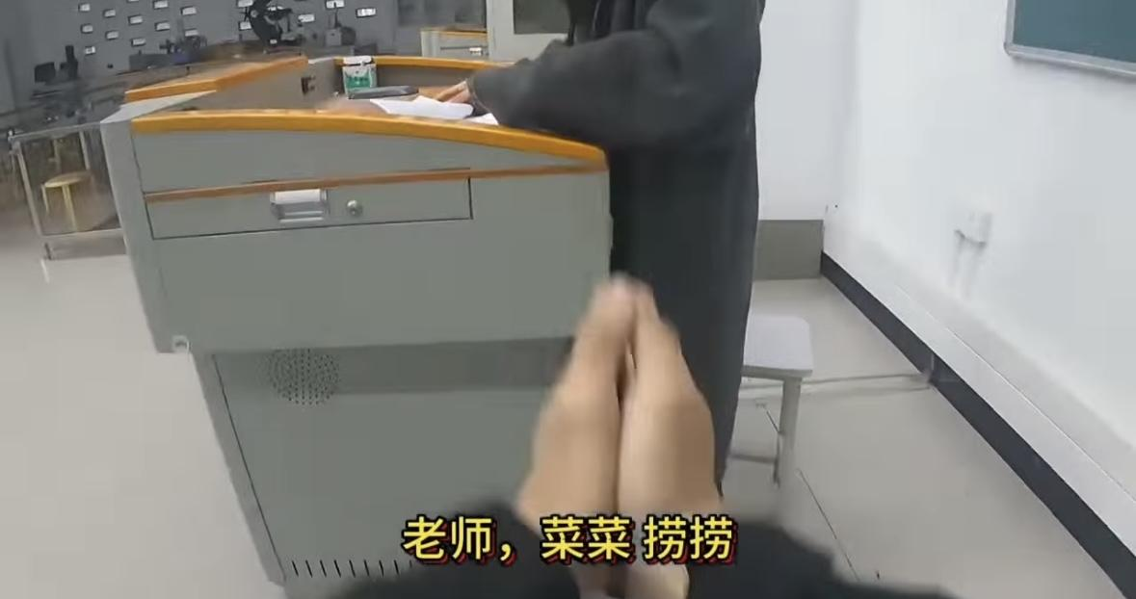
遊戲迷因素材
用途： 遊戲內會隨機出現的迷因圖片／GIF 在 game.js 裡會從 MEME_IMAGES 陣列中隨機選取 包含 GIF + JPG

